Slide 1
El oficio de investigar en los inicios del nuevo siglo
Lic. Susan E. De Angelis
8va Jornada de las Bibliotecas y Centros de Documentación de la UBA

Slide 2
Investigación científica…
Práctica social
Se desenvuelve en un contexto social, histórico, económico, político, argumentativo que la condiciona
Implica articular un universo teórico y un universo empírico
En busca de la producción de conocimiento científico original
Busca ser validada
Busca socializar el conocimiento producido
(Sirvent, M. T. 2003)

Slide 3
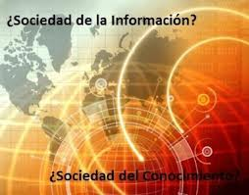
Las TIC en…
… el contexto de descubrimiento de la investigación (Schuster, F. 1992)
Notes:
Rasgos de la sociedad de la información (Raúl Trejo Delabre):
Exhuberancia de la información
Omnipresencia de las TIC que forman parte del escenario cotidiano, lo constituyen. Los medios de comunicación y su convergencia con las redes, son los espacios d socialización por excelencia
Irradiación de mensajes: ruptura con las barreras geográficas para el intercambio de mensajes
Velocidad: La comunicación se torna instantánea
Multilateralidad/Centralidad: la información puede llegar de cualquier sitio, pero usualmente es iniciada desde de las metrópolis culturales, como ser EEUU. Nuevas formas de imperialismo cultural
Interactividad/Unilateralidad: las nuevas tecnologías (WWW) permiten que sus usuarios sean no sólo consumidores, sino además productores de sus propios mensajes, contribuyendo a incrementar el caudal de datos disponible en la red de redes. Sin embargo, la gran mayoría de sus usuarios son consumidores pasivos de los contenidos que ya existen en la Internet.
Desigualdad Pese a la sobre abundancia de contenidos y a las posibilidades para el intercambio entre la gente de todo el mundo, lejos está la red de redes de promover capacidades igualitarias y liberadoras (por ejemplo Gates: 1995 y 1999 y Negroponte, 1995). Ha sido casi inevitable que reproduzca algunas de las desigualdades más notables que hay en nuestros países. Mientras las naciones más industrializadas extienden el acceso a la red de redes entre porcentajes cada vez más altos de sus ciudadanos, la Internet sigue siendo ajena a casi la totalidad de la gente en los países más pobres o incluso en zonas o entre segmentos de la población marginados aún en los países más desarrollados. Brecha digital
Desorientación. La enorme y creciente cantidad de información a la que podemos tener acceso no sólo es oportunidad de desarrollo social y personal sino que también y antes que nada, se ha convertido en desafío cotidiano y hasta agobio
Globalización de los mercados: Los productos de las industrias culturales más extendidas pueden ser consumidos en prácticamente cualquier rincón del planeta. Pero los flujos de la comunicación siguen siendo unilaterales. Cada vez tenemos acceso a más información pero el apabullante caudal de datos que recibimos todo el tiempo no necesariamente nos permite entender mejor lo que ocurre en nuestro entorno inmediato y en el planeta ni comprendernos mejor a nosotros mismos
La Sociedad de la Información es expresión de las realidades y capacidades de los medios de comunicación más nuevos, o renovados merced a los desarrollos tecnológicos que se consolidaron en la última década del siglo: la televisión, el almacenamiento de información, la propagación de video, sonido y textos, han podido comprimirse en soportes de almacenamiento como los discos compactos o a través de señales que no podrían conducir todos esos datos si no hubieran sido traducidos a formatos digitales. La digitalización de la información es el sustento de la nueva revolución informática. Su expresión hasta ahora más compleja, aunque sin duda seguirá desarrollándose para quizá asumir nuevos formatos en el mediano plazo, es la Internet.

Slide 4
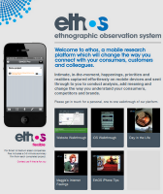
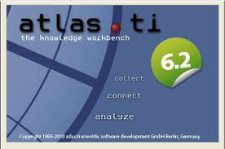
Las TIC en…
… los procesos metodológicos de articulación del universo teórico y un universo empírico para la construcción del dato científico
Notes:
Aporte de la era pre internet: programas que facilitan el análisis y por lo tanto la construcción de las evidencias empíricas de la investigación
Internet: la posibilidad de descarga, foros de consulta, instructivos, tutoriales, aplicaciones, antecedentes que colaboran con este proceso

Slide 5
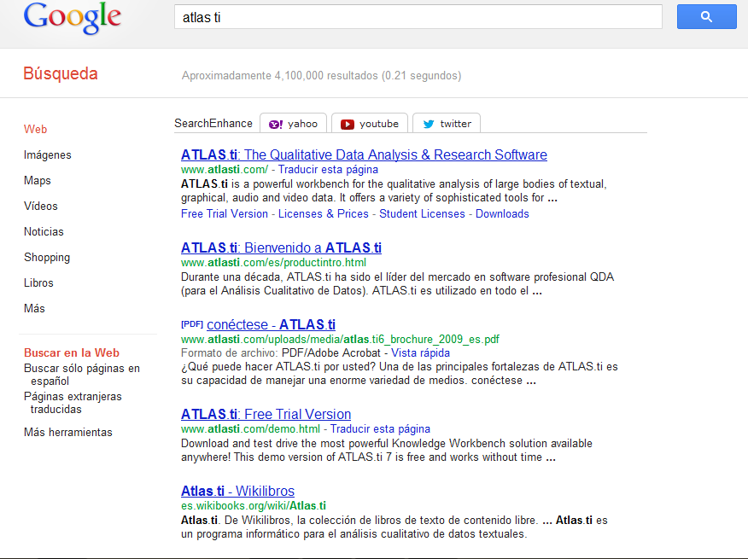
Página oficial ATLAS ti
Página de descarga ATLAS ti
ATLAS ti-Demo
Artículos/experiencias de uso
ATLAS ti - Wikilibros
ATLAS ti – guías multimedia
Notes:
Aporte de la era pre internet: programas que facilitan el análisis y por lo tanto la construcción de las evidencias empíricas de la investigación
Internet: la posibilidad de descarga, foros de consulta, instructivos, tutoriales, aplicaciones, antecedentes que colaboran con este proceso

Slide 6
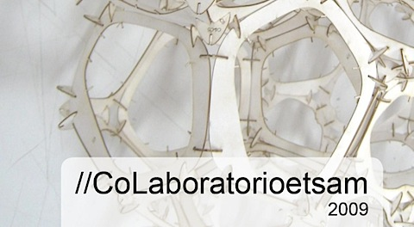
Las TIC en…
… la dimensión social de la labor científica
Notes:
Internet permite un incremento exponencial en las comunicaciones informales (en la comunicación académica) a partir de los diversos entornos, herramientas y canales de comunicación: pags. Web institucionales, personales, los blogs, las redes sociales, por mencionar algunos de los modos en que es posible encontrarse con otros colegas y con los referentes de un determinado campo.
Por otra parte ofrece entornos colaborativos de trabajo: espacios para compartir archivos de todo tipo (textual, gráfico, multimedial), entornos para la escritura colectiva hasta el desarrollo de los colaboratorios (esto es, laboratorios virtuales para la producción científica en colaboración) que asimismo han dado lugar a nuevos campos interdisciplinares.

Slide 7
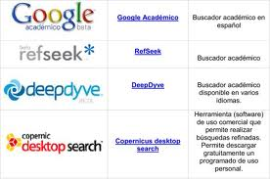
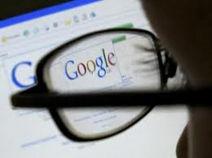
Las TIC en…
… la construcción del estado del arte de una investigación
Notes:
Algunos autores definen la red global como una gran base de datos. Estos datos son tanto de naturaleza académica como no académica. Los educadores e inv. Anglosajones Burbules, Nicholas y Callister, ?? Aseguran que la inf en Internet resulta inextricable(por la complejidad que implica hallar lo que buscamos), inútil, injuriosa e inexacta.
La construcción del estado del arte requiere, entonces, la posibilidad de hallar el conocimiento científico acumulado en torno a un determinado tema de interés que el investigador ha recortado, en relación con un determinado período de tiempo que se define variablemente pero siempre en relación con el presente de la investigación. En síntesis, el proceso científico requiere de información confiable, pertinente y actual.
En la práctica de la inv, es un momento en el que se genera un proceso de búsqueda a partir de múltiples fuentes, tradicionales y electrónicas. Pensando en estas ùltimas, el èxito de esta búsqueda, se juegan cuestiones vinculadas con el entorno de búsqueda (search engine) y el investigador que es el sujeto de esa búsqueda.
Simplificando al máximo, hay dos grandes grupos de entornos de búsqueda: los entornos académicos (sistemas) y los entornos no académicos (comerciales). Dentro de los primeros encontramos a los sistemas gestionados por los centros de producción de conocimiento científico. En los segundos aparecen los buscadores search engine generales y específicos. La principal diferencia entre unos y otros está dada por la presencia de la Universidad como garante de la calidad académica de la información que ofrecen.
Considerar la perspectiva de los investigadores en búsqueda supone también considerar los procesos que las personas ponen en juego al realizarla. Cuàles son las maneras para ganar efectividad en las bùsquedas? Es posible desarrollar procedimientos heurìsticos para la bùsqueda estratègica?

Slide 8
Las TIC en…
… la socialización y validación del conocimiento producido
Notes:
Publicar o perecer. La publicación es condición básica del quehacer científico: los hallazgos de la investigación no pasan a formar parte del conocimiento científico en tanto no hayan sido socializados con el resto de la comunidad académica.
En el marco de una política que busca la incentivación dela producción científica, el incremento en la cantidad de publicaciones por año es un anhelo que todo investigador persigue, dado que este indicador cuantitativo es una de las dimensiones consideradas en los sistemas de evaluación de la act. Científica que tiene incidencia luego en las categorizaciones a partir de las cuales se perciben las remuneraciones, se califican a los programas de investigación, se consideran en los concursos docentes.
-en los últimos años, hay un crecimiento exponencial del número de publicaciones electrónicas
Las ventajas de las publicaciones electrónicas por sobre la tradicional son importantes: promueven la conservación de los derechos de autor en manos del propio investigador, aumenta la velocidad de la transferencia del conocimiento producido, supera las barreras idiomáticas (no más el inglés como el idioma de la ciencia), permite incorporar otros soportes que se articulan con los tradicionales (videos, demostraciones, etc), incrementa exponencialmente las potencialidades de circulación del material publicado que no tiene límites físicos a un costo mucho menor o nulo.
Sin embargo, en el sistema de comunicación académica, la publicación electrónica complementa la tradicional, dado que ésta sigue conservando los parámetros de evaluación (comunidad d pares) que permiten al investigador (especialmente en el campo de lo social) aportar validez a su labor. En este sentido, Las revistas científicas con referato constituyen un medio que seguimos privilegiando, gracias al prestigio que tienen. La difusion de la producción científica por estas vías, garantizan de algún modo que el documento que se desea publicar cumple con las normas específicas que la comunidad académica impone para otorgar un alto nivel de confianza al contenido publicado.
La contracara de este proceso social es que la publicación tradicional resulta altamente restrictiva de los procesos de producción de conocimiento generados desde la periferia y por investigadores en proceso de formación, generando el fenómeno de “la ciencia perdida”
Una interesante propuesta consiste en el desarrollo de sistemas abiertos de comunicación académica: redes electrónicas en el que las universidades tienen el control sobre qué y cómo se publica, a partir de comités con miembros nominados y elegidos por las propias instituciones participantes. Son iniciativas que se alienta el acceso libre al texto completo de los artículos publicados a partir de un cierto tiempo transcurrido desde la fecha inicial de publicación.

Slide 9
Los nuevos conocimientos “tácitos”…
Flexibilidad y capacidad de trabajo en equipo con individuos geográficamente dispersos y culturalmente heterogéneos
Las habilidades necesarias para ser un usuario partícipe y estratégico de las redes sociales y académicas
El desarrollo de estrategias de búsqueda eficaz de información en los buscadores académicos comerciales y en los sistemas de documentación universitaria, de comprensión de sus interfases, de interpretación y valoración de sus resultados
La comprensión de los modos de funcionamiento, sus alcances y limitaciones… lo que muestran… y lo que ocultan.
El uso de los diversos mecanismos y canales que la Web 2.0 ofrece para tornar visible la producción científica propia y de sus pares.
Notes:
La infraestructura líquida/abstracta del siglo XXI, marcada por la tecnología, que configura el contexto en el que se desenvuelve la inv cientìfica hoy, requiere de nuevas habilidades
Polanyi, 196… Conocimiento tàcito: En la formación del cientifíco, se destina una gran parte de tiempo a aprender un cierto conjunto de mètodos y estrategias necesarias para su labor y que son aprehensibles a partir de mecanismos “formales”. Sin embargo, hay todo otro conjunto de habilidades, vinculados con la lógica de trabajo en la que dichos mètodo y estrategias resultan aplicables. Estos aspectos tàcitos son cruciales en el ejercidio de la ciencia, se basan en los aprendizajes formales pero no son enteramente transmisibles por esos medios, y se aprenden junto con otro màs experimentado. Conocemos más de lo que podemos decir.

Slide 10
Muchas gracias!!
Lic. Susan E. De Angelis
suesdean@yahoo.com.ar
TT: @juegoytics
Facebook: Susan De Angelis
Notes:
La autoría

